Slide 1

Integrácia sietí
Security best practices
Ing. Samuel Hopko Ing. Daniel Rajčan

Slide 2

Agenda
Základné informácie
Návrh „bezpečných“ infraštruktúr

Slide 3
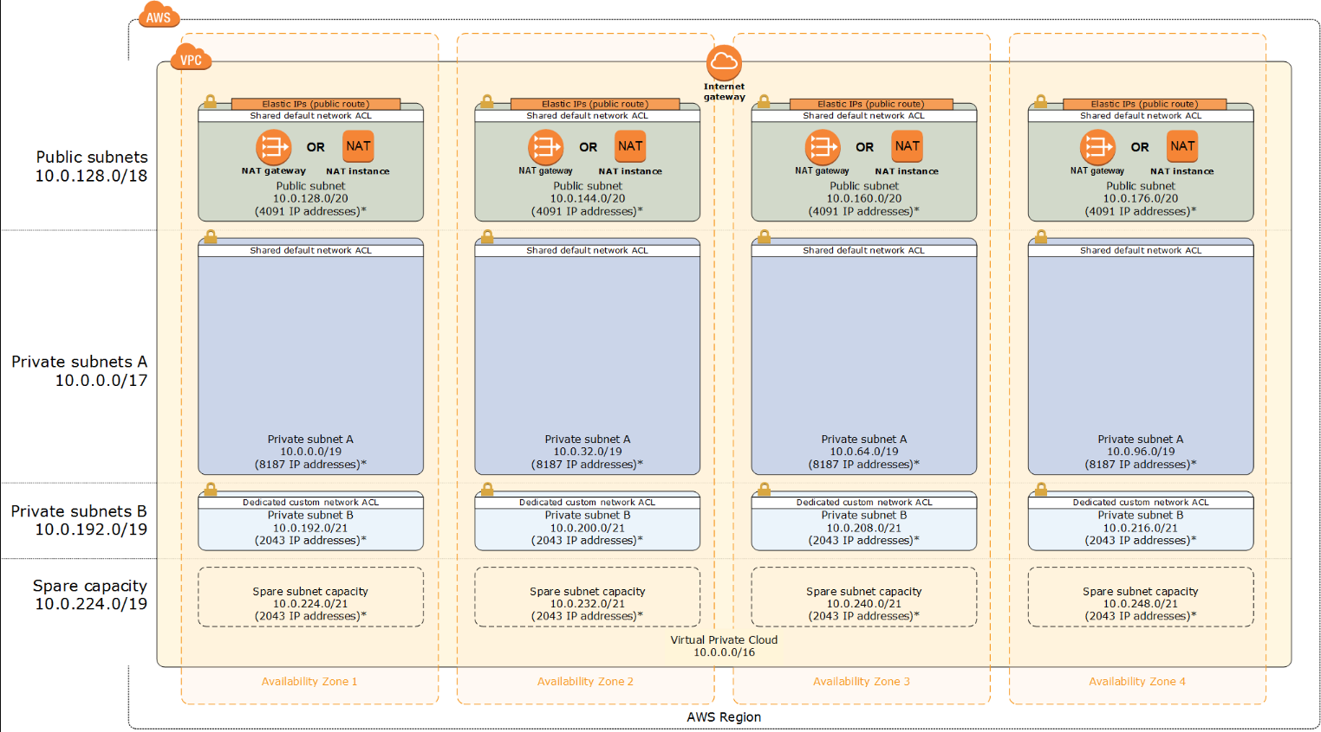
Network design

Slide 4
Best practices
https://d0.awsstatic.com/whitepapers/AWS_Cloud_Best_Practices.pdf
https://d0.awsstatic.com/whitepapers/Security/AWS_Security_Best_Practices.pdf
http://cloudacademy.com/blog/top-13-amazon-virtual-private-cloud-best-practices/

Slide 5
Ďakujeme za pozornosť

